Slide 1
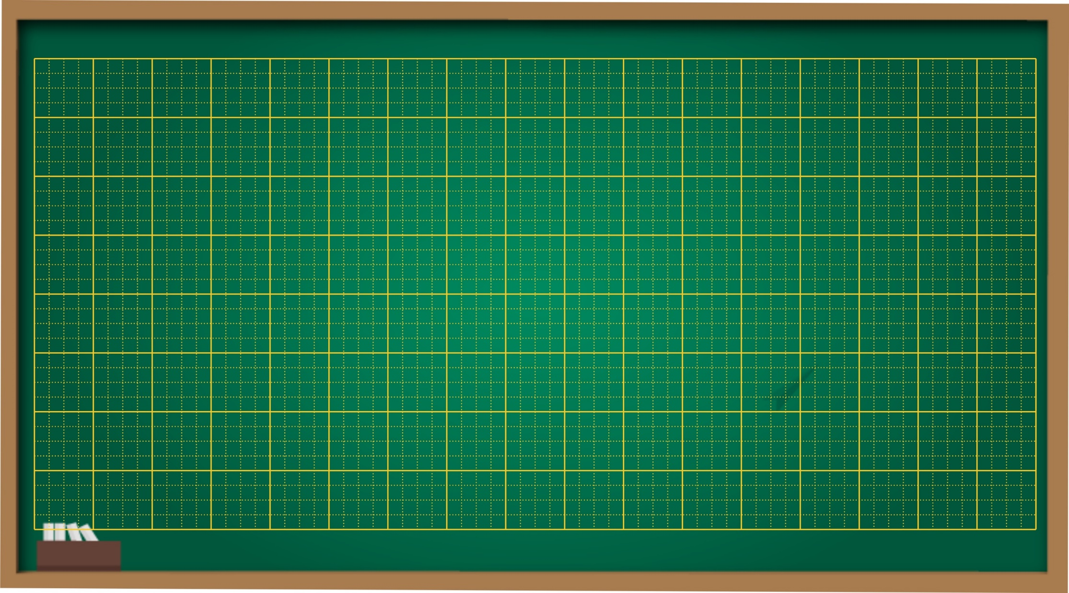
Thứ 6 ngày 5 tháng 9 năm 2026
An toàn giao thông
Bài 1: Những nΠ vui chΠ an tƣn

Slide 2
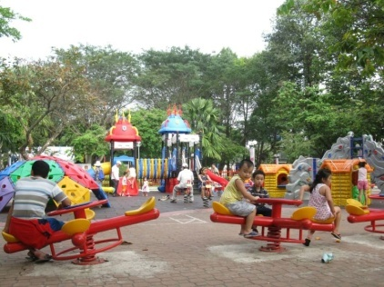
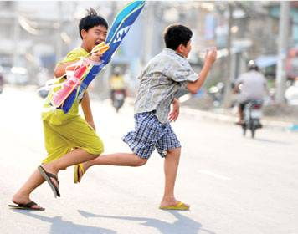
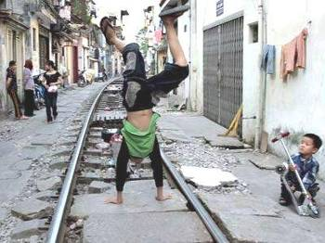
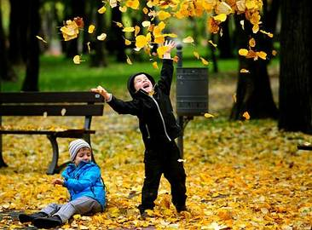
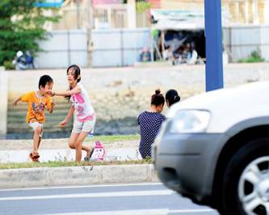
Các em thường chơi đùa ở đâu?
Khu vui chơi
Đường phố
Gần đường sắt
Công viên
Hè phố
Vậy theo các em, chúng ta nên chơi đùa ở đâu?
Chúng ta nên lựa chọn những nơi an toàn để vui chơi và tránh gặp nguy hiểm
Notes:
Ngoài giờ học, khi về nhà thì các em thường chơi đùa ở đâu? Bạn nào có thể kể cho cô và cả lớp nghe được không?
( Cô giáo liệt kê các điểm vui chơi mà các em kể ra)
Theo các em, chúng ta nên chơi đùa ở đâu nhỉ?
(Học sinh trả lời) Chúng ta nên chơi đùa ở công viên, và các khu vui chơi để đảm bảo an toàn. Trong bài học hôm nay, cô sẽ giới thiệu cho cả lớp biết những vì sao chúng ta nên chơi đùa ở những nơi an toàn nhé!

Slide 3

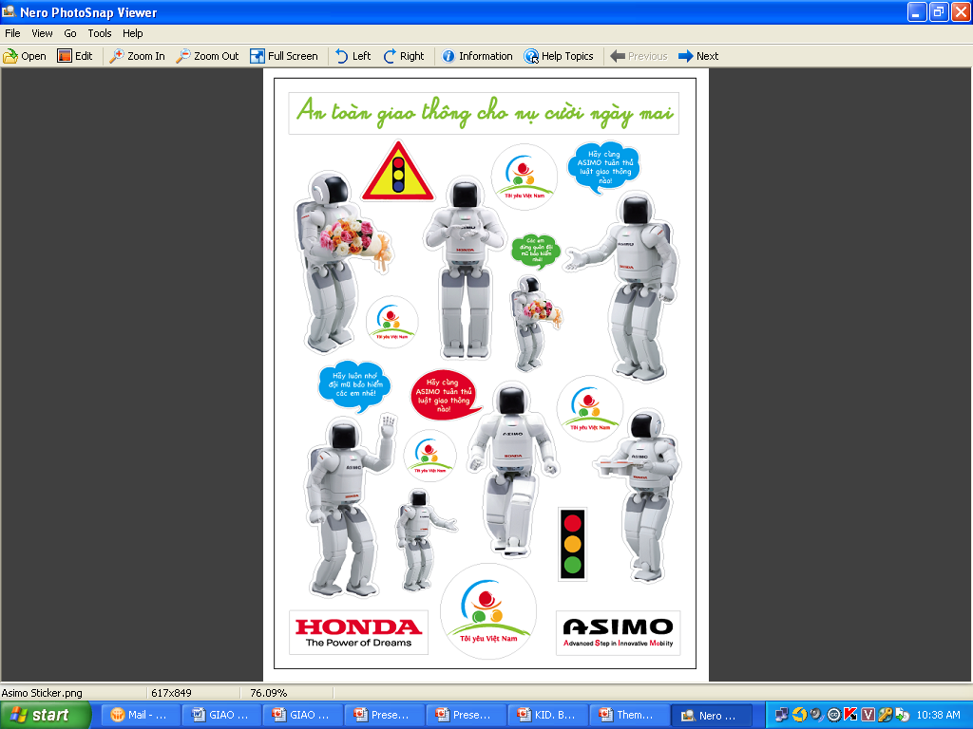
1) Trong tranh, các bạn đang chơi đùa ở đâu?
Sân chơi và lòng đường
2) Chơi đùa ở những nơi đó có nguy hiểm không?
3) Để đảm bảo an toàn,
các bạn nên chơi ở đâu?
Sân chơi: An toàn
Lòng đường: Nguy hiểm
Notes:
Trước tiên, chúng ta cùng thảo luận nhóm về bức tranh sau với những câu hỏi trên màn hình nhé!
Chúng ta chia thành 3 nhóm, mỗi nhóm đều thảo luận 3 câu hỏi trên và sau đó cử 1 bạn đứng lên thuyết trình.
- (Thảo luận) => (Thuyết trình) => (Nhận xét)

Slide 4

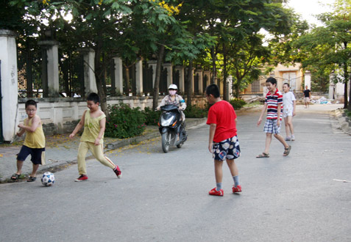
Nguy hiểm khi chơi đùa ở những nơi không an toàn
Chơi đùa trên đường phố
Vì sao các em có thể gặp nguy hiểm khi chơi đùa trên đường phố?
ü Các em mải vui không quan sát xe trên đường
ü Người lái xe khó đoán được hướng di chuyển
Các em sẽ gây nguy hiểm cho bản thân và người khác đang lưu thông trên đường
Notes:
Bây giờ chúng ta hãy cùng tìm hiểu về những mối nguy hiểm có thể gây ra cho chúng ta khi chơi đùa ở những nơi không an toàn nhé!
Trước tiên, chúng ta hãy tìm hiểu tại sao chơi đùa trên đường phố lại không an toàn nhé! Nhìn vào bức tranh trên màn hình, bạn nào có thể cho cô và cả lớp biết vì sao các em có thể gặp nguy hiểm khi chơi đùa trên đường phố được không?
(Học sinh trả lời) => (Cô giáo nhận xét)
Khi chơi trên đường phố, các em mải vui không quan sát xe trên đường. Thêm vào đó, người lái xe khó đoán được hướng di chuyển của các em, do vậy khó tránh kịp và có thể va chạm với các em, gây ra tai nạn giao thông. Như vậy, các em có thể gây nguy hiểm cho bản thân và những người khác cùng lưu thông trên đường.

Slide 5

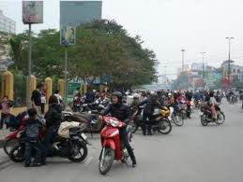
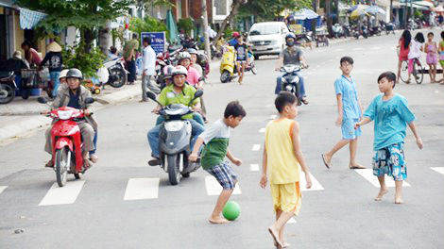
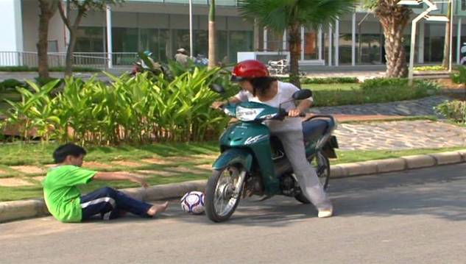
Nguy hiểm khi chơi đùa ở những nơi không an toàn
Chơi đùa ở cổng trường và trên hè phố
Khi chơi đùa ở hè phố hoặc cổng trường các em có thể gặp những vấn đề gì?
Có thể va vào các xe đang dừng hoặc đi ngang qua cổng trường
Gây cản trở cho người đi bộ trên hè phố
Do mải chơi các em có thể chạy xuống lòng đường gây va chạm với người đi đường hoặc đang chờ đón học sinh
Notes:
Tiếp theo là những nguy hiểm khi chơi đùa ở cổng trường và trên hè phố. Bạn nào có thể cho cô và cả lớp biết được khi chơi đùa ở hè phố hoặc cổng trường các em có thể gặp những vấn đề gì?
(Học sinh trả lời) => (Giáo viên nhận xét)
Khi bắt đầu giờ học hoặc tan học, cổng trường là nơi tập trung nhiều người (vì bố mẹ thường đưa đón chúng ta) hoặc khi chơi trên hè phố các em có thể gây cản trở cho người đi bộ vì vỉa hè là nơi dành riêng cho người đi bộ. Và trong khi mải chơi, các em có thể không để ý, sẽ chạy xuống lòng đường và có thể va chạm với những chiếc xe đang đi trên đường.

Slide 6
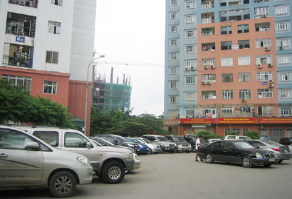
Nguy hiểm khi chơi đùa ở những nơi không an toàn
Chơi đùa quanh ô tô đang dừng đỗ
Vì sao chúng ta không nên chơi đùa quanh ô tô đang dừng đỗ?
ü Ô tô có thể chuyển động bất ngờ
ü Ô tô che khuất tầm nhìn
Những chiếc ô tô có thể chuyển động bất ngờ gây nguy hiểm và che khuất tầm nhìn khiến các em khó quan sát.
Notes:
Có một nơi nữa mà các em thường hay chơi nhưng cũng rất nguy hiểm đó chính là những nơi mà ô tô đang dừng đỗ. Các em có biết vì sao chúng ta không nên chơi ở đó không?
(Học sinh trả lời) => (Giáo viên nhận xét)
Những chiếc ô tô đang dừng đỗ có thể chuyển động bất ngờ khiến các em không kịp quan tránh. Hơn nữa, chúng còn che khuất tầm nhìn, khiến các em khó quan sát an toàn.

Slide 7

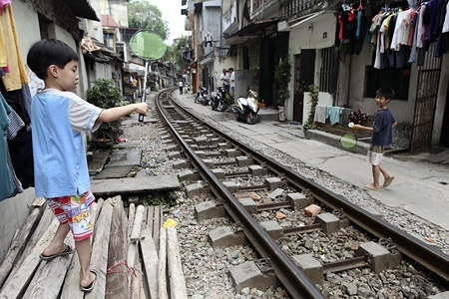
Nguy hiểm khi chơi đùa ở những nơi không an toàn
Những nguy hiểm nào có thể xảy đến với bạn nhỏ trong tranh?
Chơi đùa gần đường sắt
Các đoàn tàu có thể gây nguy hiểm cho các em khi đang mải chơi do tốc độ tàu chạy rất nhanh mà chúng ta chưa kịp tránh dễ dẫn đến tai nạn.
Notes:
Để hiểu rõ hơn về tình huống chơi đùa ở nơi gần đường sắt, cô mời cả lớp cùng xem đoạn phim sau nhé!
(Chiếu phim)
Chúng ta vừa xem đoạn phim nói về sự nguy hiểm khi chơi đùa gần đường sắt, thông qua đoạn phim, bạn nào có thể cho cô và cả lớp biết là những nguy hiểm nào có thể xảy ra với bạn nhỏ trong phim?
(Học sinh trả lời) => (Cô giáo nhận xét)
Như vậy, các em có thể thấy là các đoàn tàu có thể gây dựng nguy hiểm cho các em khi đang mải chơi do tốc độ tàu chạy rất nhanh mà chúng ta chưa kịp tránh dễ dẫn đến tai nạn. Hơn nữa, lực hút của đoàn tàu đang chạy sẽ rất mạnh, nên khi đoàn tàu chạy qua có thể cuốn các em đang chơi ở gần đường ray vào bánh tàu cũng dễ gây tai nạn.

Slide 8
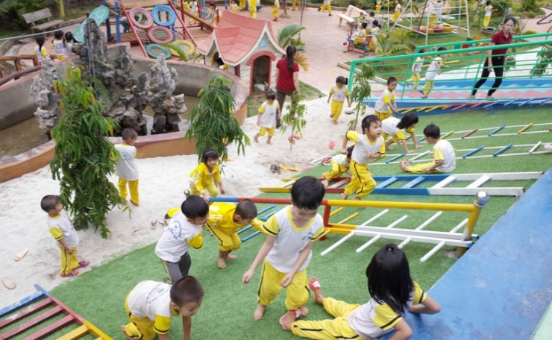
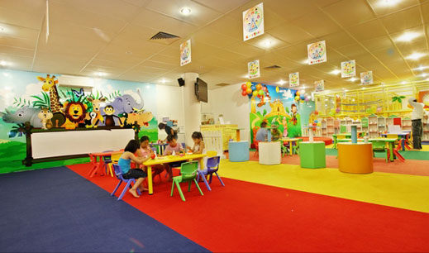
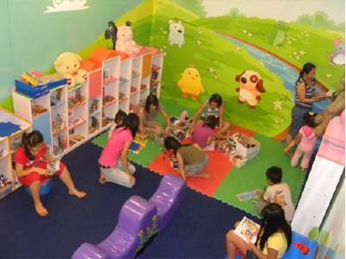
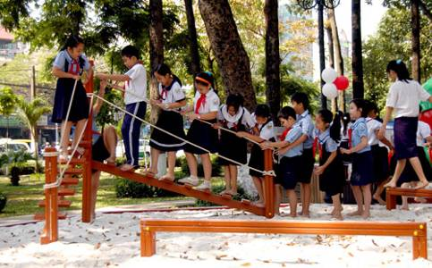
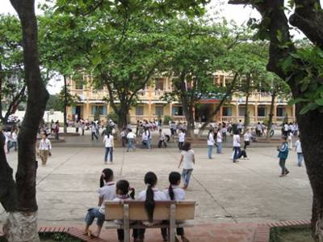
Những nơi an toàn để các em chơi đùa
Khu vui chơi ngoài trời
Khu vui chơi trong nhà
Vườn trẻ
Công viên
Sân trường
Chơi đùa ở những nơi an toàn giúp các em được vui chơi thoải mái và tránh được nhiều mối nguy hiểm
Notes:
Ngoài giờ học, khi về nhà thì các em thường chơi đùa ở đâu? Bạn nào có thể kể cho cô và cả lớp nghe được không?
( Cô giáo liệt kê các điểm vui chơi mà các em kể ra)
Theo các em, chúng ta nên chơi đùa ở đâu nhỉ?
(Học sinh trả lời) Chúng ta nên chơi đùa ở công viên, và các khu vui chơi để đảm bảo an toàn. Trong bài học hôm nay, cô sẽ giới thiệu cho cả lớp biết những vì sao chúng ta nên chơi đùa ở những nơi an toàn nhé!

Slide 9
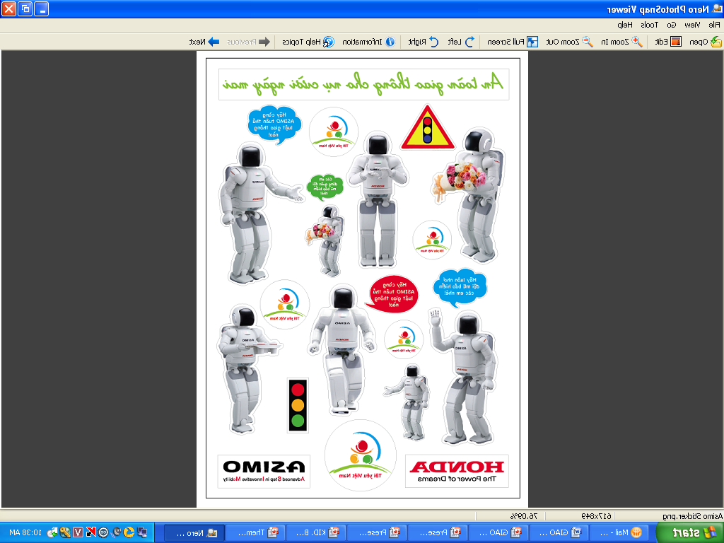
Góc vui học
Hãy xem tranh và cho biết bức tranh nào vẽ khu vực
an toàn để chơi đùa?
Lòng đường
Công viên
Đường sắt
Bãi đỗ xe
An toàn: Tranh số 2
Không an toàn: Tranh số 1, 3, 4
Notes:
Qua nội dung bài học vừa rồi, chúng ta đã hiểu kỹ hơn vì sao chúng ta không nên chơi đùa ở những nơi không an toàn rồi phải không nào? Trong góc vui học hôm nay, các em hãy xem tranh và cho biets bức tranh nào vẽ khu vực an toàn cho các em chơi đùa, bức tranh nào không an toàn nhé!
(Học sinh trả lời) => (Nhận xét)

Slide 10
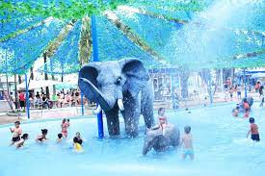
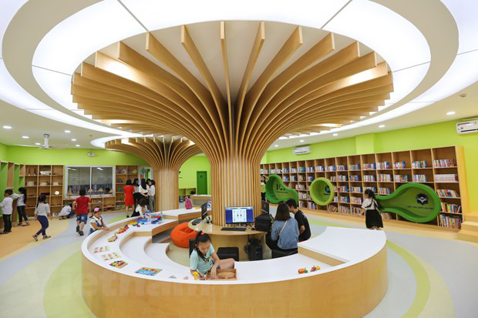
Những nơi vui chơi an toàn
Công viên nước
Thư viện văn hoá thiếu nhi Việt Nam

Slide 11
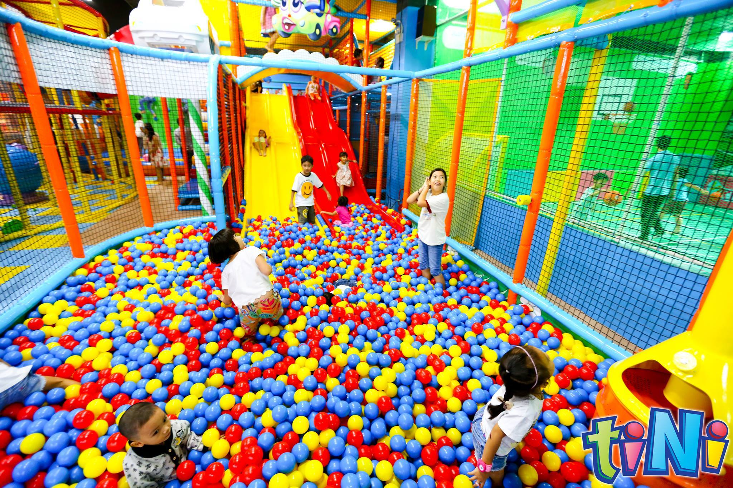

Những nơi vui chơi an toàn
Nhà bóng
Thuỷ cung ở Thiên đường Bảo Sơn

Slide 12
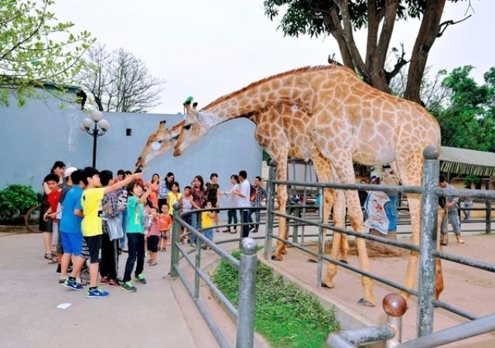
Những nơi vui chơi an toàn
Công viên Thủ Lệ
Thuỷ cung ở Thiên đường Bảo Sơn

Slide 13
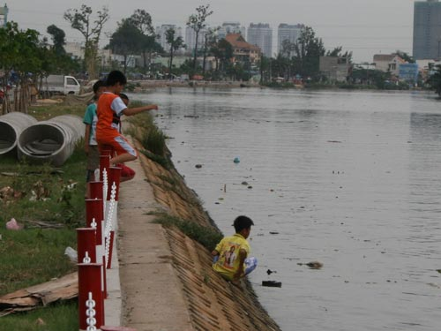
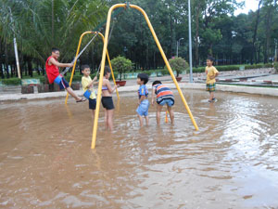
Những nơi vui chơi không an toàn

Slide 14
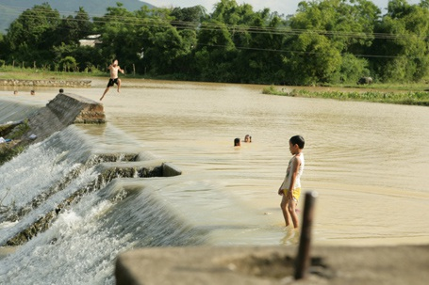
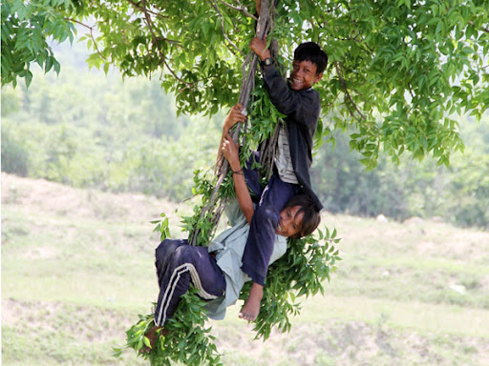
Những nơi vui chơi không an toàn

Slide 15
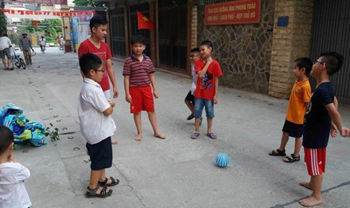
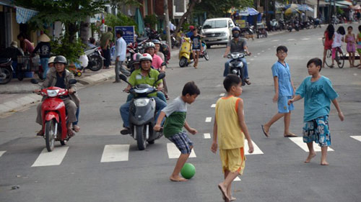
Những nơi vui chơi không an toàn

Slide 16

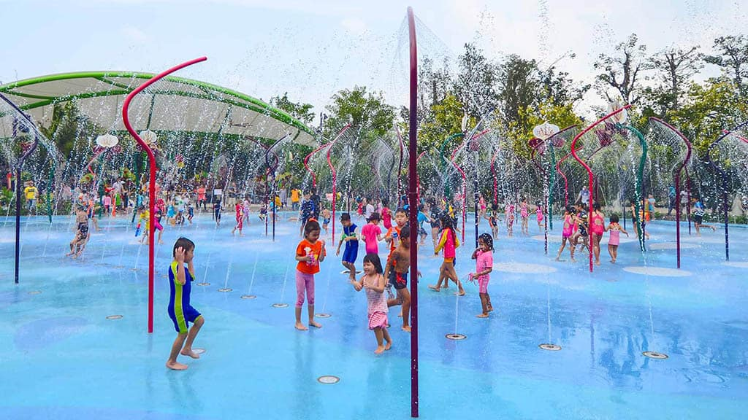
Ghi nhớ
Các em nên vui chơi đúng nơi qui định và đảm bảo an toàn
Notes:
Như vậy, trong nội dung bài học hôm nay, chúng ta cần ghi nhớ những điểm sau:
Một là, hãy chơi đùa ở những nơi an toàn như công viên, sân chơi…
Hai là, Không nên chơi đùa ở những nơi nguy hiểm như lòng đường, gần đường sắt, vỉa hè, bãi đỗ xe…

Slide 17

Bài tập về nhà
Các em hãy tìm những nơi an toàn để chơi đùa tại nơi em ở để chia sẻ với cả lớp trong tiết học sau nhé?
Notes:
Về nhà, các em hãy tìm hiểu và liệt kê những nơi an toàn để chơi đùa tại nơi các em sống để chia sẻ với cả lớp trong buổi học sau nhé!

